Slide 1


Федеральное агентство по техническому регулированию и метрологии
Федеральное государственное унитарное предприятие «Всероссийский научно-исследовательский институт стандартизации и сертификации в машиностроении» (ВНИИНМАШ)
СТАНДАРТИЗАЦИЯ В СФЕРЕ
НАНОТЕХНОЛОГИЙ
И.о. директора ВНИИНМАШ
А.С. Бубнов
Казань 2012

Slide 2


СОЗДАНИЕ НАЦИОНАЛЬНОГО ТЕХНИЧЕСКОГО КОМИТЕТА ПО СТАНДАРТИЗАЦИИ В СФЕРЕ НАНОТЕХНОЛОГИЙ
ОАО «РОСНАНО»
ФГУП «ВНИИНМАШ»
ТЕХНИЧЕСКИЙ КОМИТЕТ ПО СТАНДАРТИЗАЦИИ
«НАНОТЕХНОЛОГИИ» (ТК 441)
(Приказы Росстандарта от 09.11.2009 № 4001, от 13.04.2010 № 1223, от 05.07.2012 № 475 )

Slide 3

СТРУКТУРА ТК 441 «НАНОТЕХНОЛОГИИ»
ТК 441 «НАНОТЕХНОЛОГИИ»
ПК 1
«Терминология
и классификация»
ПК 2
«Измерение и
определение
параметров»
РГ 1
«Координация
деятельности
профильных ТК в
наноиндустрии»
ПК 3
«Безопасность
нанотехнологий и
нанопродукции»
ПК 4
«Характеристики
наноматериалов»

Slide 4

СТРУКТУРА ТК ИСО/МЭК
ИСО ТК 229
«Нанотехнологии»
МЭК ТК 113
«Стандартизация
нанотехнологий в области
электротехнических и электронных
изделий и систем»
ОРГ 1 «Терминология и
номенклатура в области нанотехнологий»
ОРГ 2 «Измерения и определение параметров»
РГ 3 «Аспекты нанотехнологий, связанные со здоровьем, безопасностью и окружающей средой»
РГ 4 «Спецификация наноматериалов»
РГ 3 «Характеристики наноматериалов для
электротехнических компонентов и систем»
4

Slide 5
ОСНОВНЫЕ НАПРАВЛЕНИЯ ДЕЯТЕЛЬНОСТИ ТК 441 «НАНОТЕХНОЛОГИИ»
РАЗРАБОТКА СТАНДАРТОВ
ТК 441 «НАНОТЕХНОЛОГИИ»
КООРДИНАЦИЯ РАБОТ
ПРОФИЛЬНЫХ ТК
МЕЖДУНАРОДНАЯ РАБОТА

Slide 6
Программа стандартизации в наноиндустрии на 2010-2014 г.г.
Заседание
ТК 441 «Нанотехнологии»
«Программа стандартизации в наноиндустрии на 2010-2014 гг.»
322 стандарта
Фактическая реализация – 30 %
Актуализация Программы
ФГУП «ВНИИНМАШ»
Предложения по актуализации Программы
Организации-члены ТК 441
Предприятия-изготовители нанопродукции
Участники ННС
Профильные ТК
ФГУП «ВНИИНМАШ»
Актуализированная Программа
Росстандарт
ОАО «РОСНАНО»
Правительственная комиссия по высоким технологиям и инновациям

Slide 7
ПРОГРАММА СТАНДАРТИЗАЦИИ В НАНОИНДУСТРИИ НА 2010 – 2014 гг.
1
Основополагающие стандарты
(терминология, классификация, безопасность, экология)
21
2
Прикладные стандарты отраслей по направлениям развития нанотехнологий
229
2.1
Наноэлектроника
2.2
Наноинженерия
2.3
Функциональные материалы и высокочистые вещества
2.4
Функциональные материалы для энергетики
2.5
Функциональные материалы для космической техники
2.6
Нанобиотехнологии
2.7
Конструкционные наноматериалы
2.8
Композитные наноматериалы
2.9
Нанотехнологии для систем безопасности

Slide 8
ВЗАИМОДЕЙСТВИЕ ТК 441 «НАНОТЕХНОЛОГИИ» С ПРОФИЛЬНЫМИ ТК (20)
ТК 332 «Светотехнические изделия»
ТК 386 «Основные нормы и правила по обеспечению единства измерений в области ультрафиолетовой спектрорадиометрии»
ТК 29 «Водородные технологии»
ТК 457 «Качество воздуха»
ТК 206 «Эталоны и поверочные схемы»
ТК 465 «Строительство»
ТК 70 «Станки»
ТК 132 «Техническая диагностика»
ТК 105 «Взрывчатые материалы и изделия на их основе»
ТК 441 «НАНОТЕХНОЛОГИИ»
ТК 95 «Инструмент»
ТК 418 «Дорожное хозяйство»
ТК 303 «Изделия электронной техники, материалы и оборудование»
ТК 214 «Защита изделий и материалов от коррозии»
ТК 10 «Перспективные производственные технологии, менеджмент и оценка рисков»
ТК 7 «Системная надежность в электроэнергетике»
ТК 39 «Энергосбережение, энергетическая эффективность, энергоменеджмент»
ТК 337 «Электроустановки зданий»
ТК 44 «Аккумуляторы и батареи»
ТК 229 «Крепежные изделия»
ТК 55 «Дорожный транспорт»
8

Slide 9
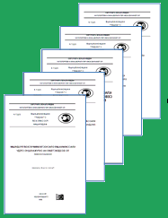
Реализация «Программы стандартизации
в наноиндустрии на 2010-2014 гг.»
СЦЕНАРИИ РЕАЛИЗАЦИИ ПРОГРАММЫ
ОПТИМИСТИЧЕСКИЙ
При финансировании разработки национальных стандартов из средств федерального бюджета, ОАО «РОСНАНО» и бизнеса Программа будет полностью реализована в 2014 г.
ПЕССИМИСТИЧЕСКИЙ
При финансировании разработки национальных стандартов из средств федерального бюджета Программа может быть реализована в 2014 г. на 60%

Slide 10





Вовлечение промышленности в работы по стандартизации
Вовлечение промышленности
в работы по стандартизации
Конкурентоспособность продукции
ТУ ГОСТ Р
ООО «Хевел»
ООО «НПЦ
«Пружина»

Slide 11
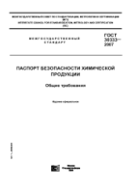

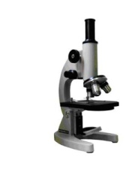



ОСНОВНЫЕ РЕАЛИЗУЕМЫЕ НАПРАВЛЕНИЯ СТАНДАРТИЗАЦИИ В НАНОИНДУСТРИИ
Терминология и
классификация
Измерение и
определение параметров
Композиционные наноматериалы
Светодиодная
продукция
Фотоэлектрические
системы
11

Slide 12
Действующий и разрабатываемый фонд стандартов
Фонд действующих стандартов
Стандарты, разрабатываемые в 2012 г.
ТК 441 «Нанотехнологии»
16
20
Профильные ТК
73
102
ВСЕГО
89
122

Slide 13
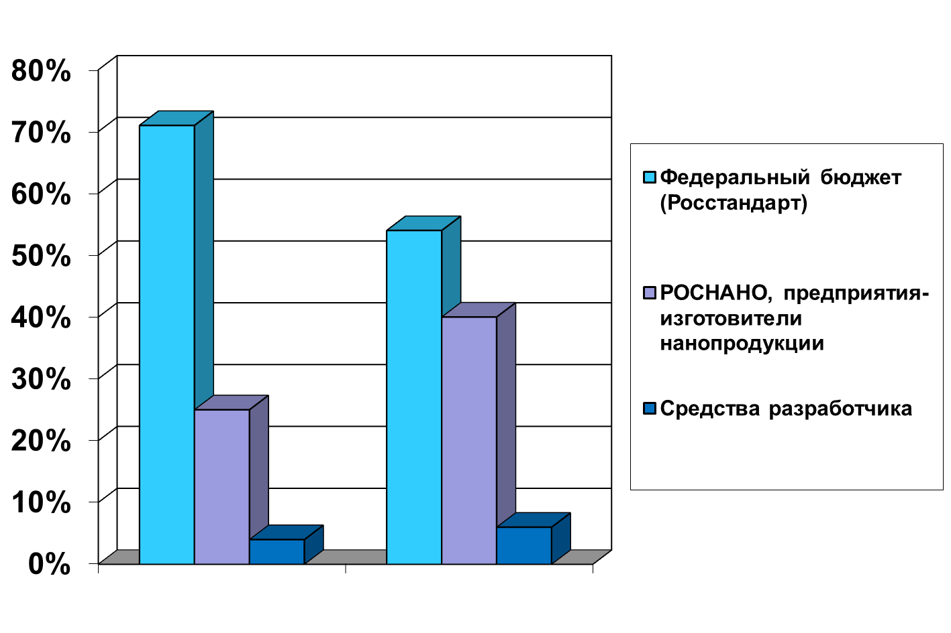
Финансирование работ по стандартизации
Фонд действующих стандартов
Стандарты, разрабатываемые в 2012 г.

Slide 14
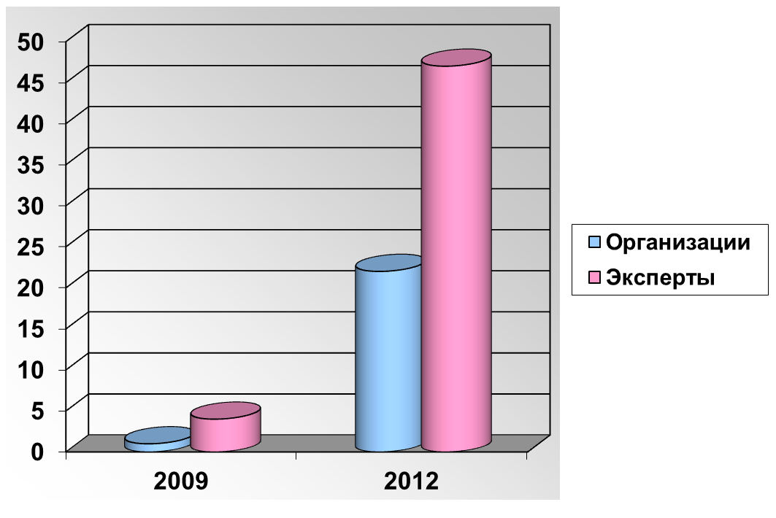
ТК 441 «НАНОТЕХНОЛОГИИ» - постоянно действующий национальный рабочий орган
ИСО/ТК 229
«Нанотехнологии»
МЭК/ТК 113 «Стандартизация
нанотехнологий в области
электротехнических и электронных
изделий и систем»
ТК МЭК 113 «Стандартизация
нанотехнологий для электротехнической,
электронной продукции и систем»
ТК ИСО 229 «Нанотехнологии»
47
26
4
1

Slide 15











ДЕЯТЕЛЬНОСТЬ МЕТОДИЧЕСКОГО ЦЕНТРА ПО МЕЖДУНАРОДНОЙ СТАНДАРТИЗАЦИИ
Процедуры технической работы в ИСО/МЭК
1
Предложение национальных стандартов в качестве международных нормативных документов
2
Защита прав на интеллектуальную собственность в ИСО и МЭК
3
Международные стандарты как инструмент формирования рынка и обеспечения конкурентоспособности продукции
4
Стратегические планы ИСО и МЭК на 2011–2015 гг.
5

Slide 16
РАЗРАБОТКА СТАНДАРТОВ В ОБЛАСТИ НАНОТЕХНОЛОГИЙ В ТК ИСО/МЭК
ИСО ТК 229
МЭК ТК 113
Принято (28)
В разработке (14)
Принято (4)
В разработке (18)
Терминология и классификация
8
4
—
3
Методы измерений
9
—
1
—
Безопасность
8
6
—
1
Характеристики наноматериалов
3
4
3
14
Эксперты ТК 441 принимают участие в разработке
всех проектов МС

Slide 17
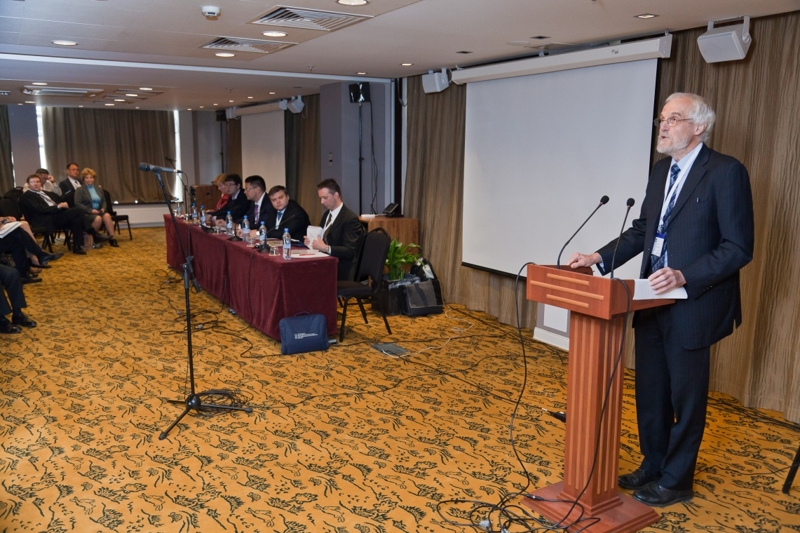

12-е Пленарное заседание ИСО/TK 229 «Нанотехнологии»
16-20 мая 2011 г. в Санкт-Петербурге
Приняли участие
234 специалиста из 25 стран
От РФ – 40 специалистов из 15 организаций
Итоги заседания
Рассмотрено 22 проекта МС
Определены приоритетные направления работ по стандартизации в области нанотехнологий
Приняты 15 резолюций (документ ИСО/ТК 229 № 874), включая Резолюцию 15/2011
Отражено в СМИ
На телеканалах «100 TV» и 5 канал «Санкт-Петербург»
В газетах «Невское время» и «Петербургский дневник»
В журнале «Промышленно-строительное объединение»

Slide 18
СТАНДАРТИЗАЦИЯ В СФЕРЕ НАНОТЕХНОЛОГИЙ
Федеральное агентство по техническому
регулированию и метрологии
Федеральное государственное унитарное предприятие
«Всероссийский научно-исследовательский институт стандартизации
и сертификации в машиностроении» (ВНИИНМАШ)
Благодарю за внимание!
+7 (499) 259 2548
vniinmash@gost.ru
www.vniinmash.ru

